Slide 1


Projeto No Precinho
Equipe
Victor Braz
Gustavo Garcia
Igor Paschoalino
Daniel Dias

Slide 2

Contexto DO Problema
Contexto do Problema
Clientes gastam muito mais tempo e dinheiro do que o necessário em supermercados
É muito complicado comparar preços entre supermercados

Slide 3
Proposta de Solução
A criação de um aplicativo que realize comparações de preços de supermercados.
Objetivos:
Facilitar a realização de compras
Facilitar a comparação de preços
Facilitar a descoberta de supermercados
Facilitar a organização de tempo dos clientes…

Slide 4
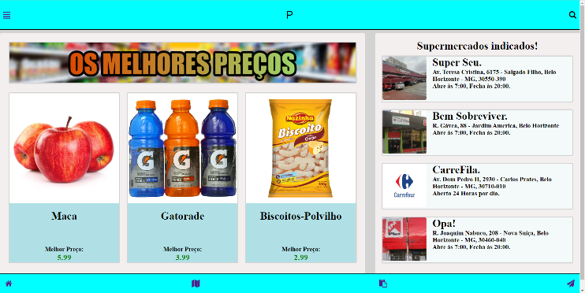
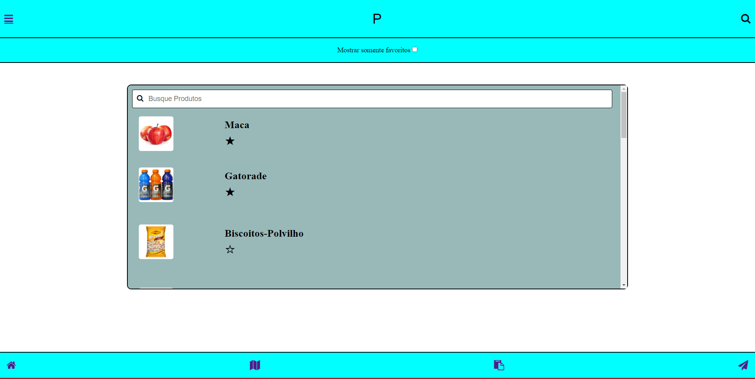
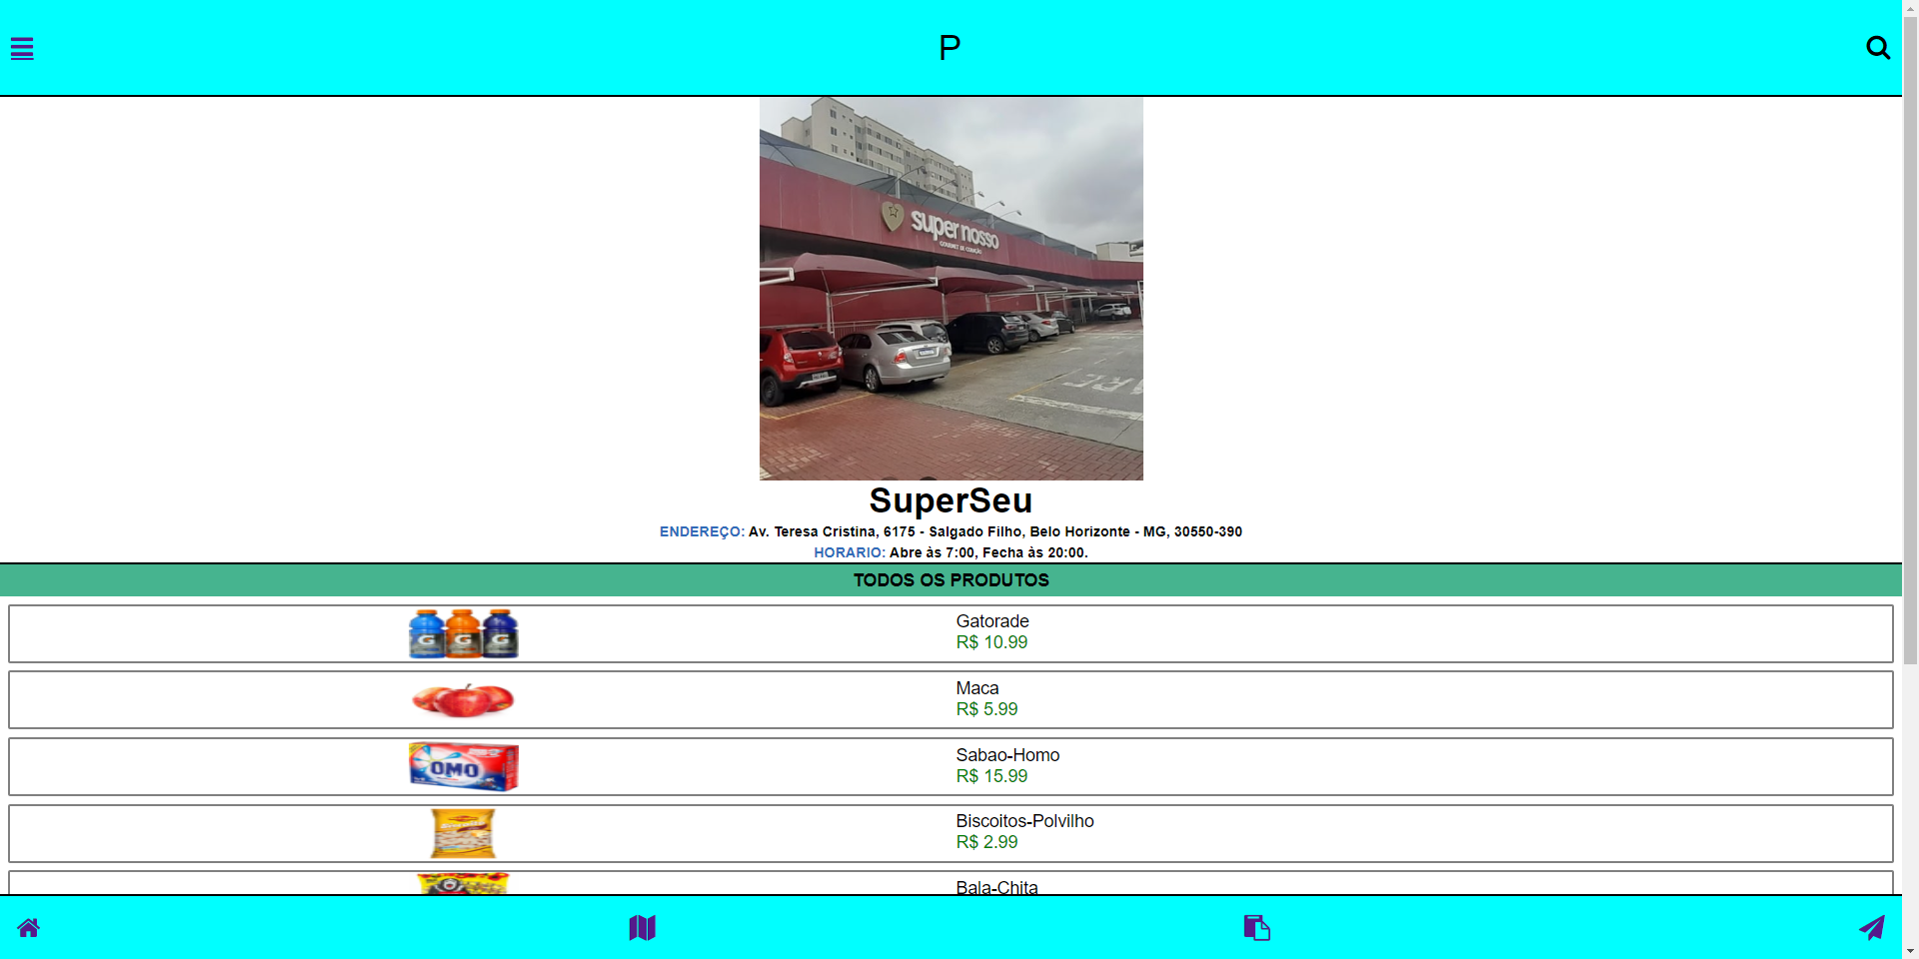
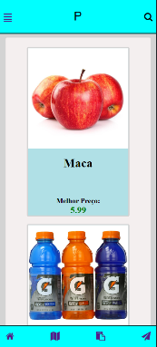
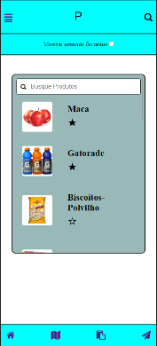
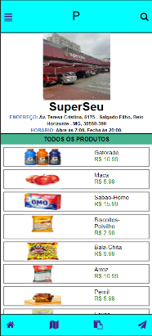
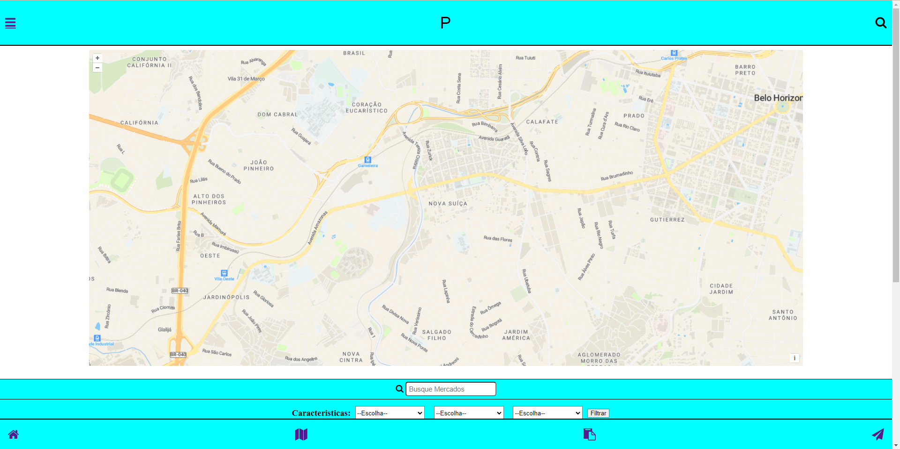
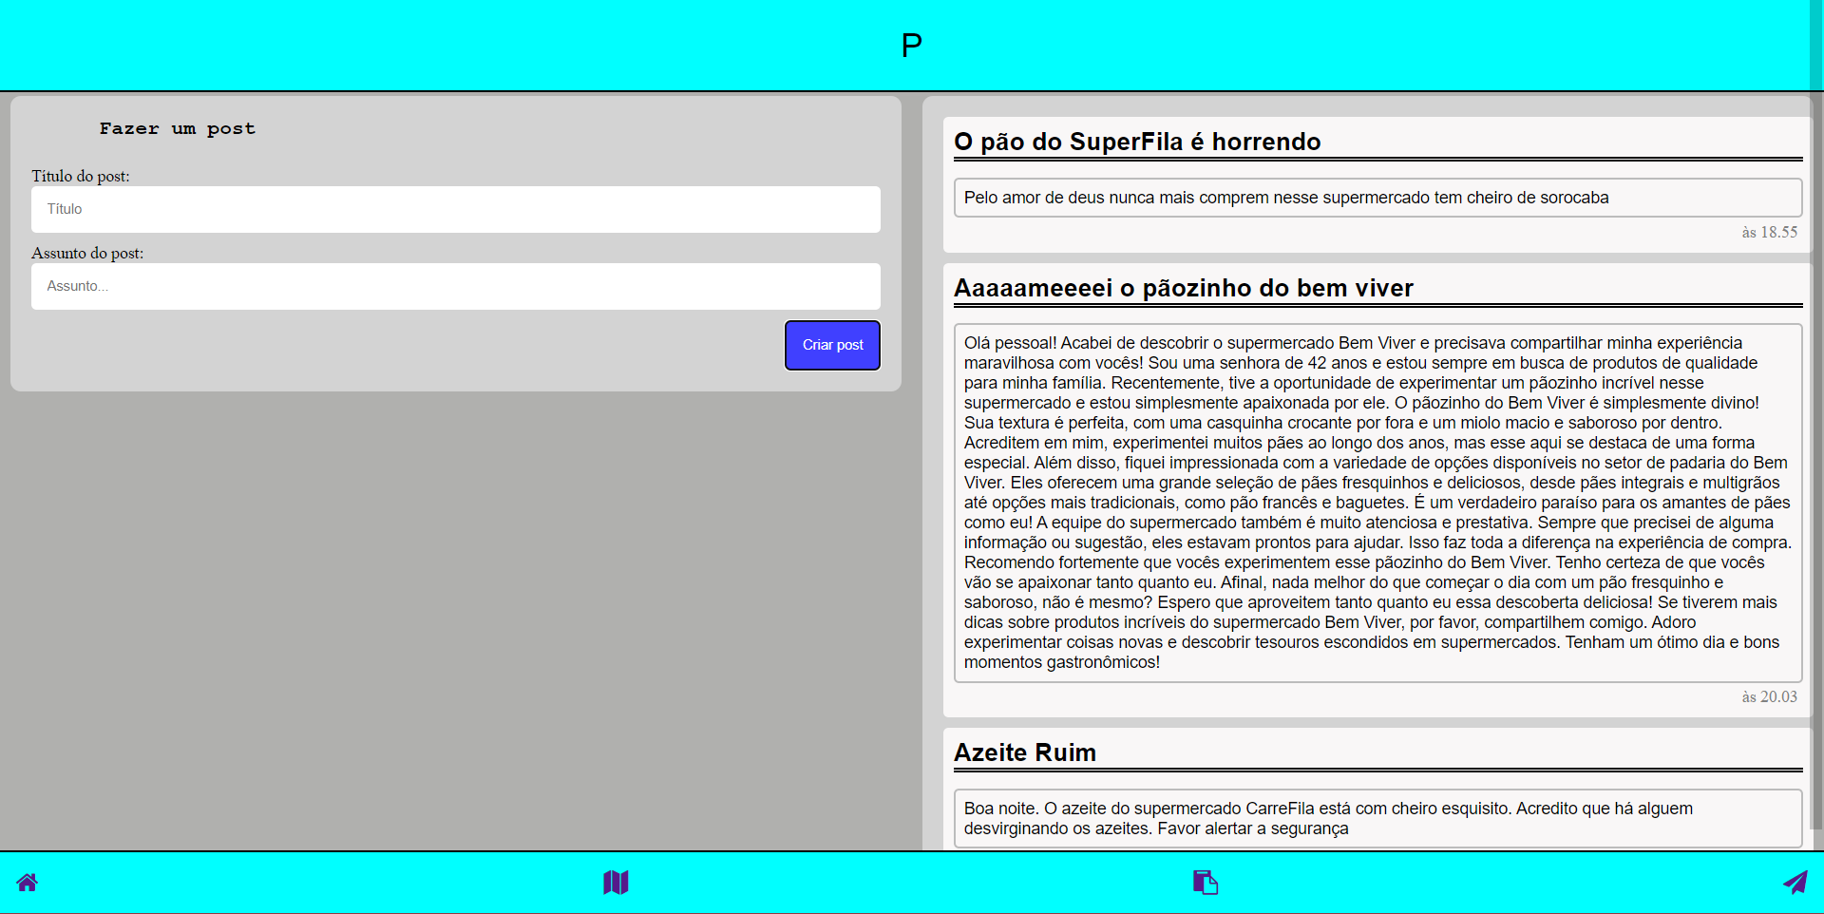
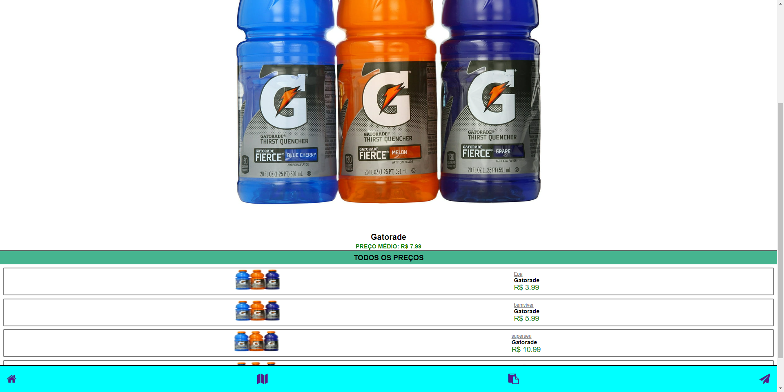
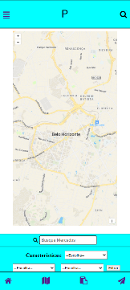
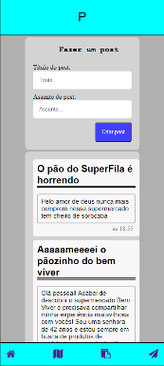
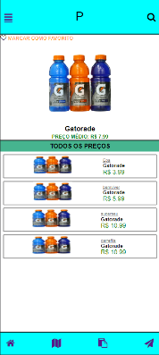
O APLICATIVO: No PRECINHO

Slide 5
Home-page

Slide 6
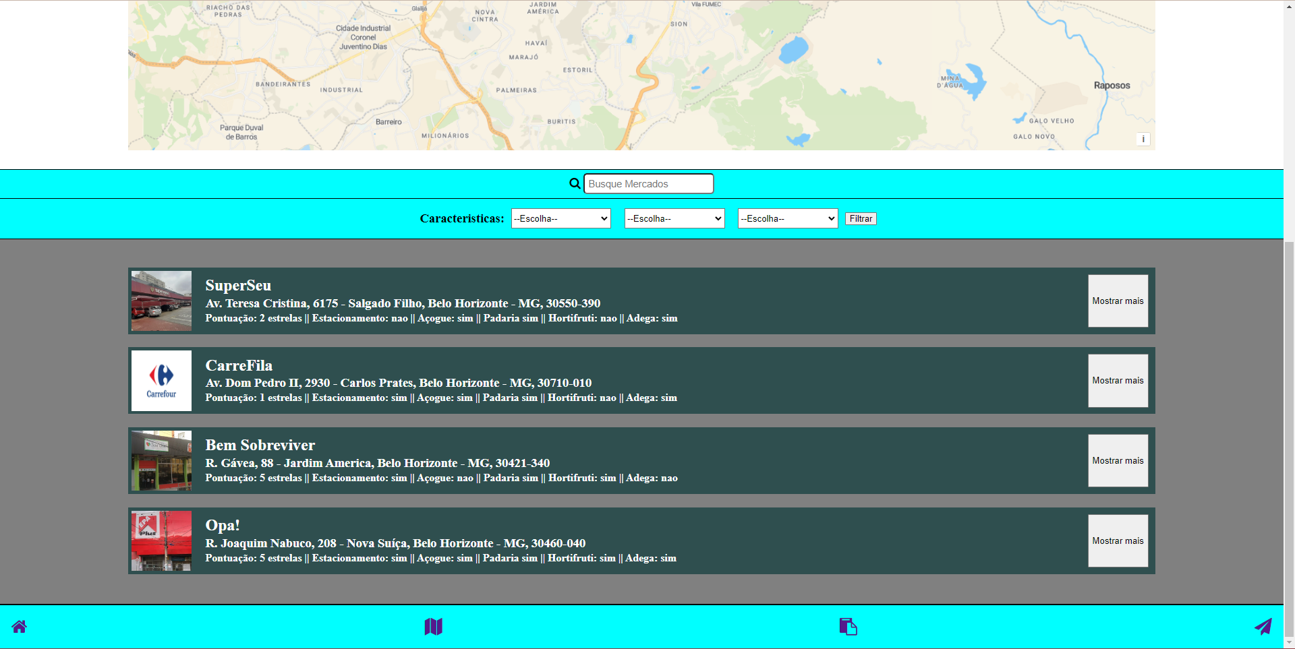
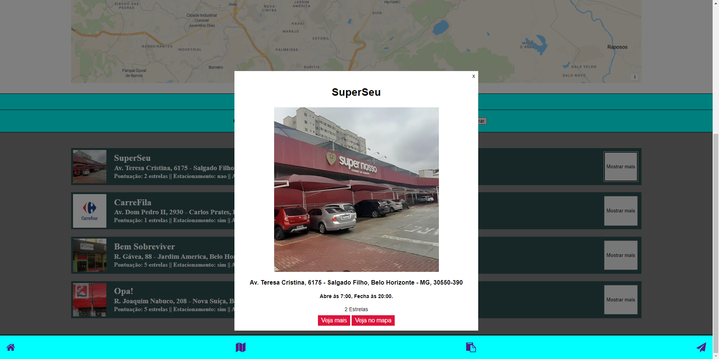
Mapa de mercados

Slide 7
Lista geral de produtos

Slide 8
Forum

Slide 9
Página de comparação de preços

Slide 10
Página do supermercado

Slide 11
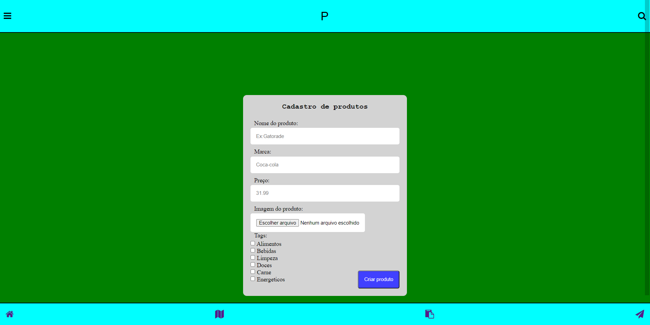
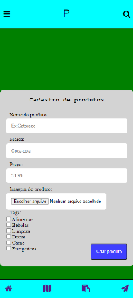
Registro de novos produtos

Slide 12
Metodologia DO grupo
Divisão de Papéis
Organização do projeto – Miro
Reuniões – Discord 1/semana
Controle de Versão – GitHub / GitHub Desktop
A EQUIPE
Trabalhamos em equipe tanto quanto possível
Nos ajudamos quando necessário
Nos adaptamos as adversidades

Slide 13
PRÓXIMOS PASSOS
Adicionar uma lista de compras
Adicionar a distância entre o usuário e o mercado
Melhoria da adição de produtos
Melhorar a forma de favoritar
Melhoria da Home-Page (aba de categorias e promoções)

Slide 14
https://no-precinho.gustavonrd.repl.co/

Slide 15


Projeto No Precinho
Equipe
Victor Braz
Gustavo Garcia
Igor Paschoalino
Daniel Dias

